Slide 1
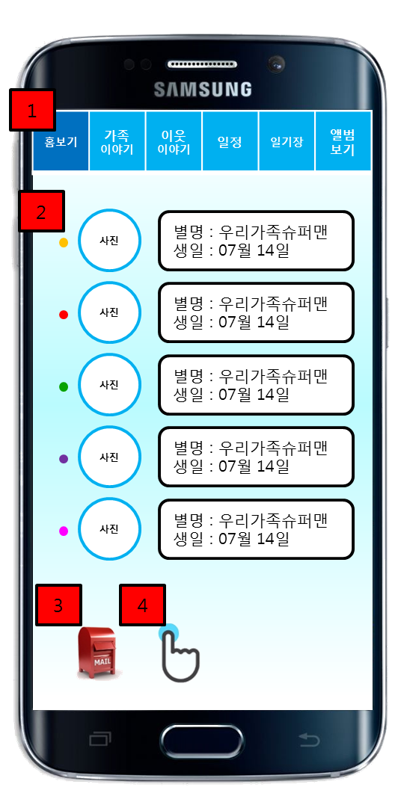
화면ID | App_UC028_#1 | 화면제목 | 홈 보기
페이지경로 : App_UC002_#1 에서 로그인 버튼 클릭 |  |  | Description (장재영)
 |  |  | 1 | 홈보기 버튼을 클릭하면 서버로부터 가족프로필 정보를 읽어온다
 |  |  | 2 | 가족 프로필을 클릭하면 개인 프로필 화면으로 이동한다.
 |  |  | 3 | 사랑의 우체통 버튼을 클릭하면 우체통 화면으로 이동하여 우체통을 확인 할 수 있다.
 |  |  | 4 | 클릭 하면 콕콕 화면이 제공된다.
 |  |  | 5 | 클릭하면 가족이야기를 볼 수 있는 화면으로 이동한다.
5
1
2
3
4
5
6
7
8
9
10

Slide 2
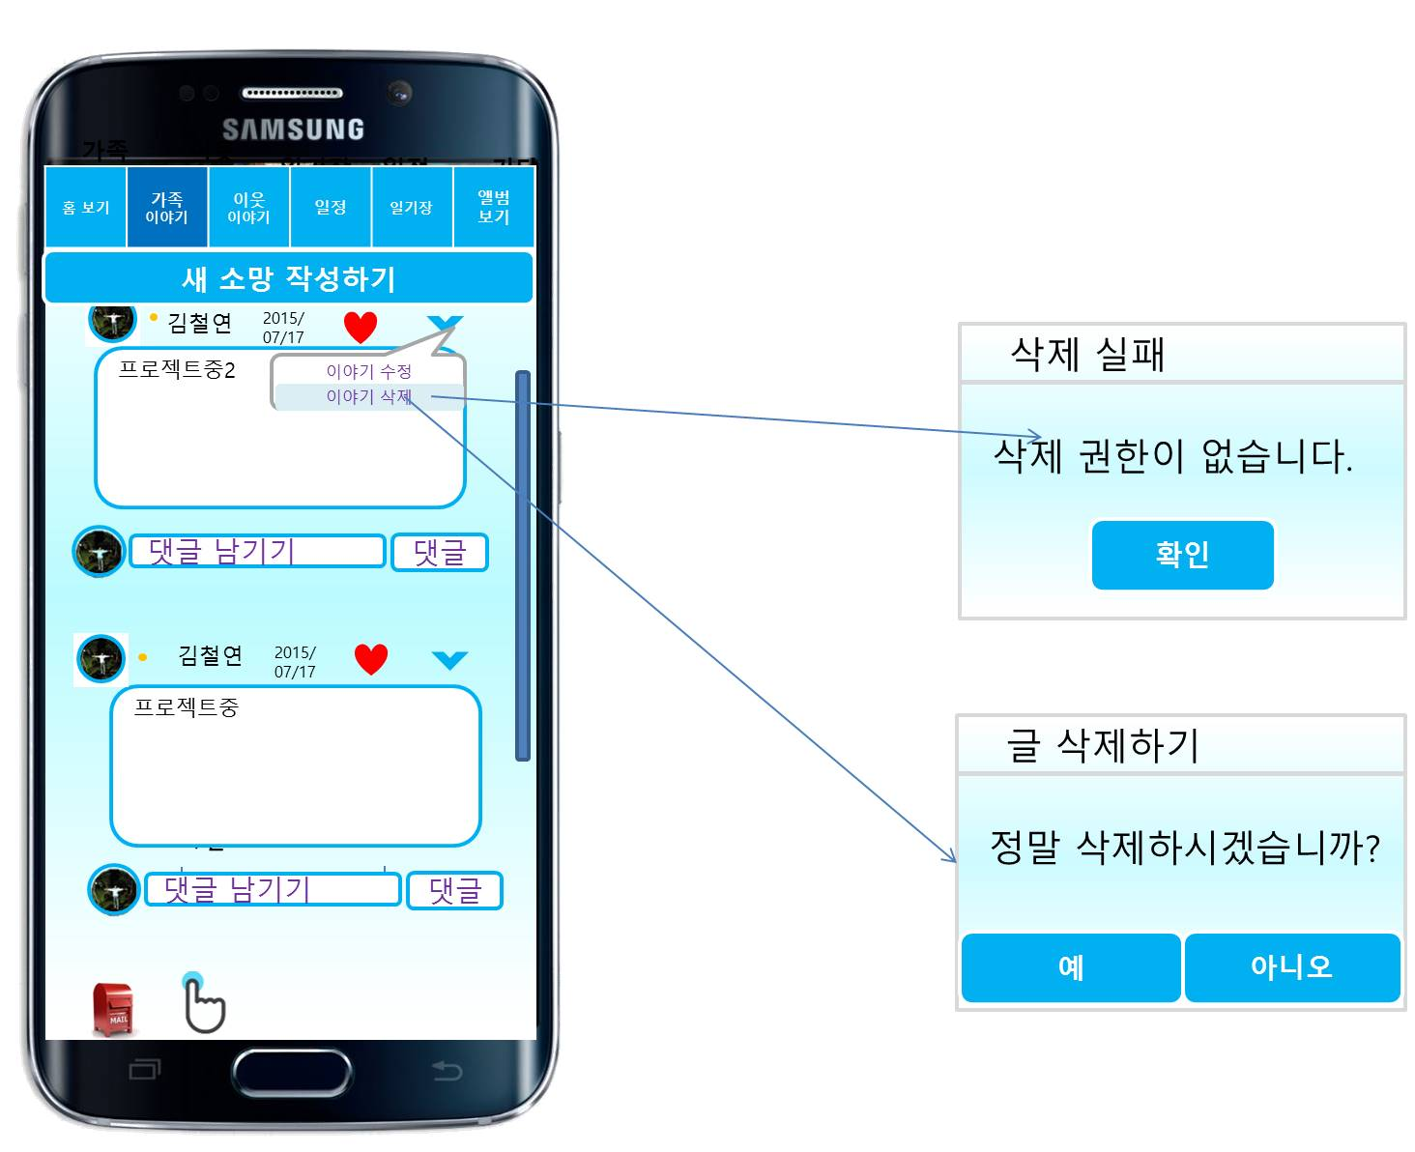
화면ID | App_UC028_#2 | 화면제목 | 가족 보드를 보다
페이지경로 App_UC025_#1에서 가족이야기 터치 |  |  | Description(백태영)
 |  |  | 1 | 서버로 부터 가족이야기의 최근 작성한 가족 이야기의 정보가 나온다
 |  |  | 2 | 터치할 시, 새 이야기를 작성하는 가족이야기 화면으로 이동한다.
 |  |  | 3 | 하트는 이야기가 좋아요를 의미한다.하트 옆에 개수는 사람들이 하트를 누른 총 개수 이다. 하트 터치 시 하트의 개수에서 1증가하여 서버로 전송한다.
 |  |  | 4 | 터치할 시, 해당 글에 이야기 수정, 이야기 삭제를 제공한다.
 |  |  | 5-[1] | 터치할 시, 사용자의 정보와 수정할 글에 대한 정보를 서버에 전달하고, 서버로부터 해당 글의 정보를 전달 받는다. 이야기 수정 화면으로 이동한다.
 |  |  | 5-[2] | 터치할 시, 해당 글을 삭제하는 것을 재확인하는 다이얼로그가 나타난다. ‘예’ 선택 시,사용자의 정보와, 삭제할 글에 대한 정보를 서버로 전달한다. 전달이 완료되면 해당 글이 삭제된다. 아니오 터치 시 글 삭제가 취소된다. 가족이야기 화면으로 이동한다.
새 글 쓰기
2
3
4
1
5-[1]
5-[2]

